Slide 2
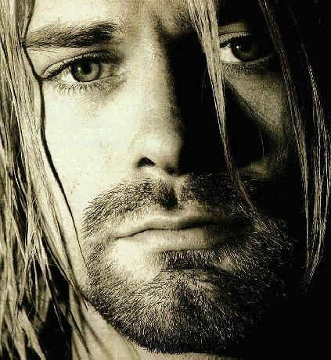
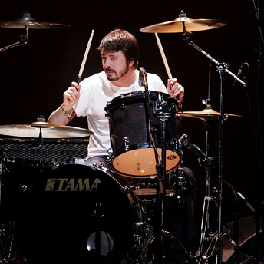
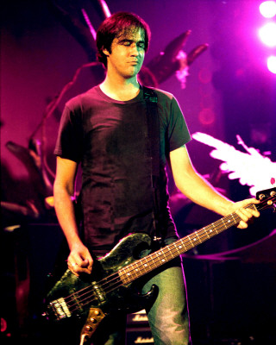
ZASEDBA
Krist Novoselic – bas kitara (1987-1994)
Kurt Cobain – vokal, kitara (1987-1994)
Dave Grohl – bobni (1990-1994)
Kurt Cobain
Vmesni člani:
Aaron Burckhard – bobni (1987-1988)
Dale Crover – bobni (1988, 1990)
Dave Foster - bobni (1988)
Chad Channing – bobni (1988-1990)
Jason Everman – kitara (1989)
Dan Peters – bobni (1990)
Pat Smear – kitara (1993-1994)
Dave Grohl
Krist Novoselic

Slide 3
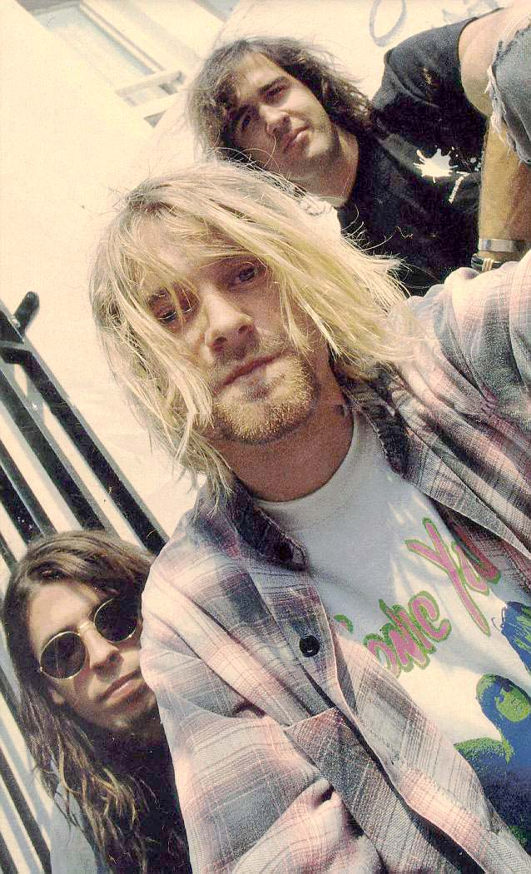
ZAČETKI
Leta 1985 sta se spoznala Kurt Cobain in Krist Novoselic ter se odločila, da ustanovita punk band. Leta 1987 sta to tudi uresničila-našla sta bobnarja Aarona. Imeli so težave z bobnarji, tako jim je pomagal tudi Dale, bobnar skupine The Melvins, ki je igral tudi na prvih demo posnetkih. Dolgo so iskali primernega bobnarja, končno pa našli Chada Channinga.
S koncerti v Seattlu so postali priljubleji na undergroud sceni.
Njihov prvi album, Bleach, izide leta 1989. Njihov novi kitarist Jason Everman je plačal del stroškov snemanja v višini 600$, a je po koncu snemanja skupino zapustil. Album je bil zelo dobro sprejet in Nirvana je odšla na prvo turnejo po Ameriki in Evropi.
Nato skupino zapusti tudi Chad Channing in za komad Silver se jim pridruži Dan Peters . Stalni bobnar nato postane Dave Grohl, dotedanji član skupine Scream.

Slide 4
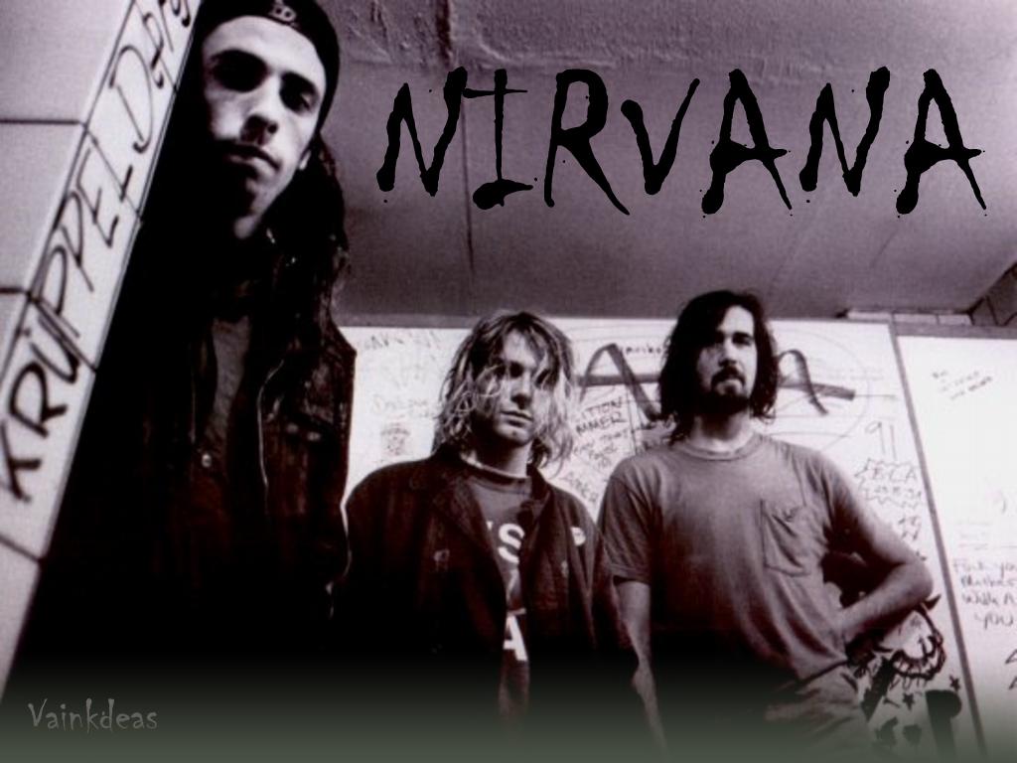
Septembra 1991 izdajo svoj drugi album Nevermind, ki takoj postane velik hit. Cobain postane največji idol po Sex pistolsih. Do leta 1992 so prodali več kot 10 milijonov kopij albuma in skupino je zajela nepričakovana svetovna slava.
S svetovno slavo pa se je predvsem težko soočal Cobain, katerega zdravje je zaradi naporov začelo trpeti. Začel je jemati kokain, heroin in antidepresive.
V začetku leta 1994 sledi evropska turneja. V Rimu je 4. marca Cobainu spodletel poskus samomora. Evropska turneja je bila odpovedana in skupina se je vrnila v Seattle. Cobainovo psihično stanje je bilo na dnu. Komaj dober mesec kasneje svet pretrese novica, da si je vodja Nirvane vzel življenje. Skupina z njegovo smrtjo razpade. Tudi grunge glasba doživi velik zaton.

Slide 5
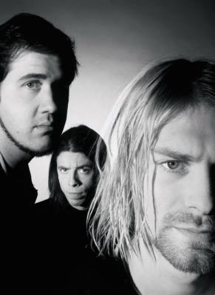
PO RAZPADU SKUPINE
Po Nirvaninem razpadu izide še nekaj njenih albumov. Prvi, Unplugged in New York, izide že konec leta 1994 in velja za enega najboljših akustičnih albumov sploh.
Le dva tedna kasneje izide video kompilacija Live! Tonight! Sold Out!!, ki prikazuje dogajanje na Nevermind touru leta 1991
Oktobra 1996 izide še album koncertnih posnetkov z naslovom From the Muddy Banks of the Wishkah.
Oktobra 2002, izide še album z največjimi uspešnicami, poimenovan Nirvana, na katerem se znajde tudi do sedaj še neobjavljena pesem "You Know You're Right".
Leta 2004 izide še dolgo pričakovan set With the Lights Out, na katerem se znajdejo demoti še iz časa, ko je bil bend še neznan. Na njem je tudi akustična verzija pesmi "Do Re Mi". Zanimvo, v nekem intervjuju je Courtney Love dejala, da je v tej pesmi, posneti v Cobainovi spalnici, bobne igral kar Cobain sam, kitaro pa Pat Smear.

Slide 6
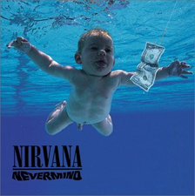
ALBUMI
Bleach (1989)
Nevermind (1991)
Incesticide (outtakes collection) (1992)
In Utero (1993)
MTV Unplugged in New York (live album) (1994)
From the Muddy Banks of the Wishkah (live album) (1996)
Nirvana (greatest hits) (2002)
With the Lights Out (box set) (2004)
Sliver: The Best of the Box (2005)

Slide 7
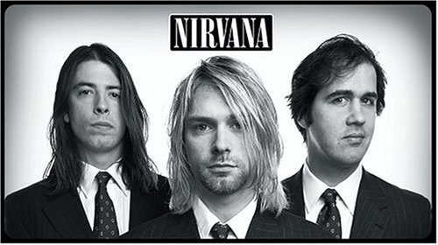
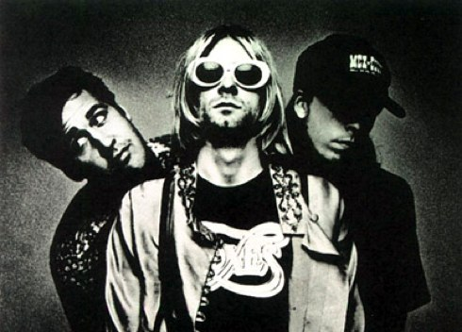
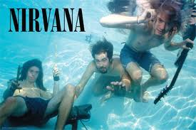
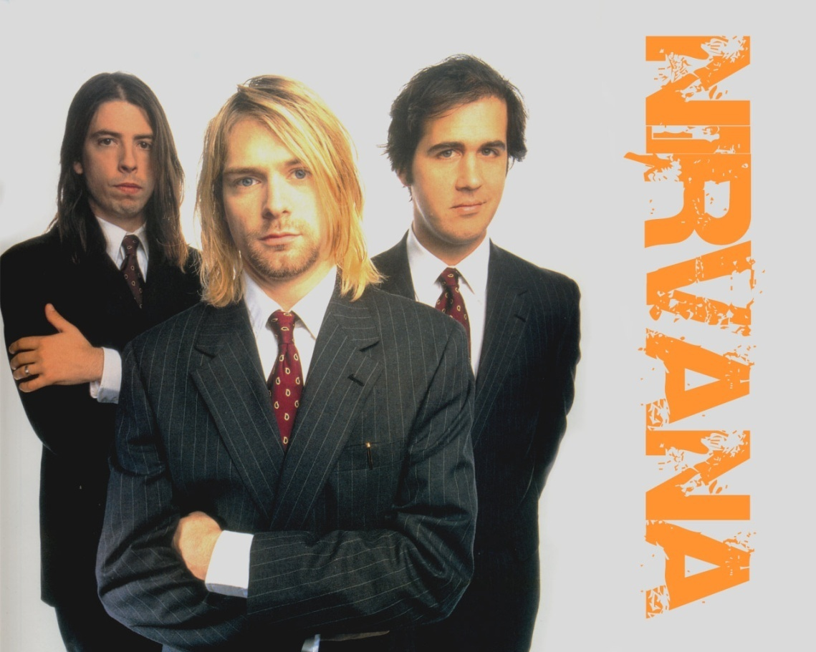
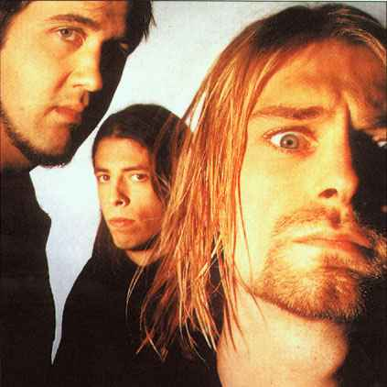

Slide 8
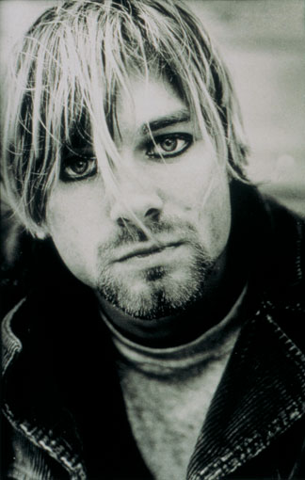
KURT COBAIN
20.2.1967 - 8. 4. 1994
mama Wendy, oče Donald
Po ločitvi staršev je bil vse bolj zagrenjen. Nekaj časa je živel pri mami, nekaj časa pri očetu in nekaj časa pri sorodnikih. Na koncu pa je ostal pri mami, ki se je znova poročila.
Ko je imel 17 let, je na enem od nastopov skupine The Melvins spoznal Krista Novoselica, s katerim sta pozneje ustanovila skupino.
Ker je pri 18. pustil srednjo šolo, ga je mama vrgla iz hiše.
Krist in Kurt sta imela sanje o rock skupini in kmalu sta našla basista, Krist je igral kitaro in Kurt bobne. Kasneje se je basist poškodoval in ni mogel nadaljevati z igranjem, zato sta Kurt in Krist pričela igrati z nekaterimi člani iz skupine The Melvins. Kurt je skupino nekajkrat preimenoval in na koncu je nastala Nirvana.

Slide 9
24. februarja 1992 se je poročil s Courtney Love.
Courtney Love je bila že pred poroko noseča in je 18. avgusta 1992 rodila hčerko, ki sta jo poimenovala Frances Bean.
Ime Frances je dobila po Frances McKee iz skupine The Vaselines,drugo ime, Bean, pa je izbral Cobain, ker se mu je zdela na ultrazvoku podobna fižolu.
Zaradi odvisnosti od drog obeh staršev so Frances Bean za nekaj tednov dali v rejo Loveini sestri.
Cobainovo truplo so našli 8. aprila 1994. Že 3 dni je veljal za pogrešanega.
Čeprav je vedno veliko ljudi mnenja, da je bil Kurt Cobain umorjen, je že leta 1994 obdukcija pokazala, da je smrt povzročil strel v glavo, ki naj bi si ga Cobain zadal sam.
Obdukcija tudi ocenjuje, da je Cobain umrl že 5. aprila. V njegovi krvi je bila najdena večja količina heroina, zaradi katere bi Cobain verjetno umrl tudi, če se ne bi bil ustrelil.
Obstajajo domneve, da je bil Cobain umorjen, a do danes to še ni dokazano. Poslovilno pismo, velikost puške, s katero naj bi se ustrelil, ter ostali dokazi, tudi kreditne kartice, ki naj bi jih nekdo uporabljal po njegovi smrti, so razlogi za pomisleke, da Cobain ni storil samomora.

Slide 10
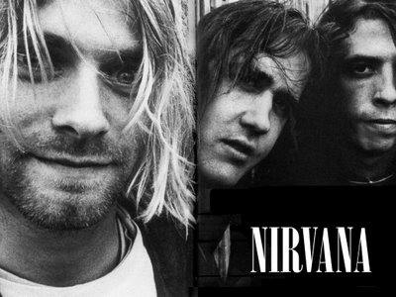
HVALA ZA POZORNOST
☺

